Slide 1
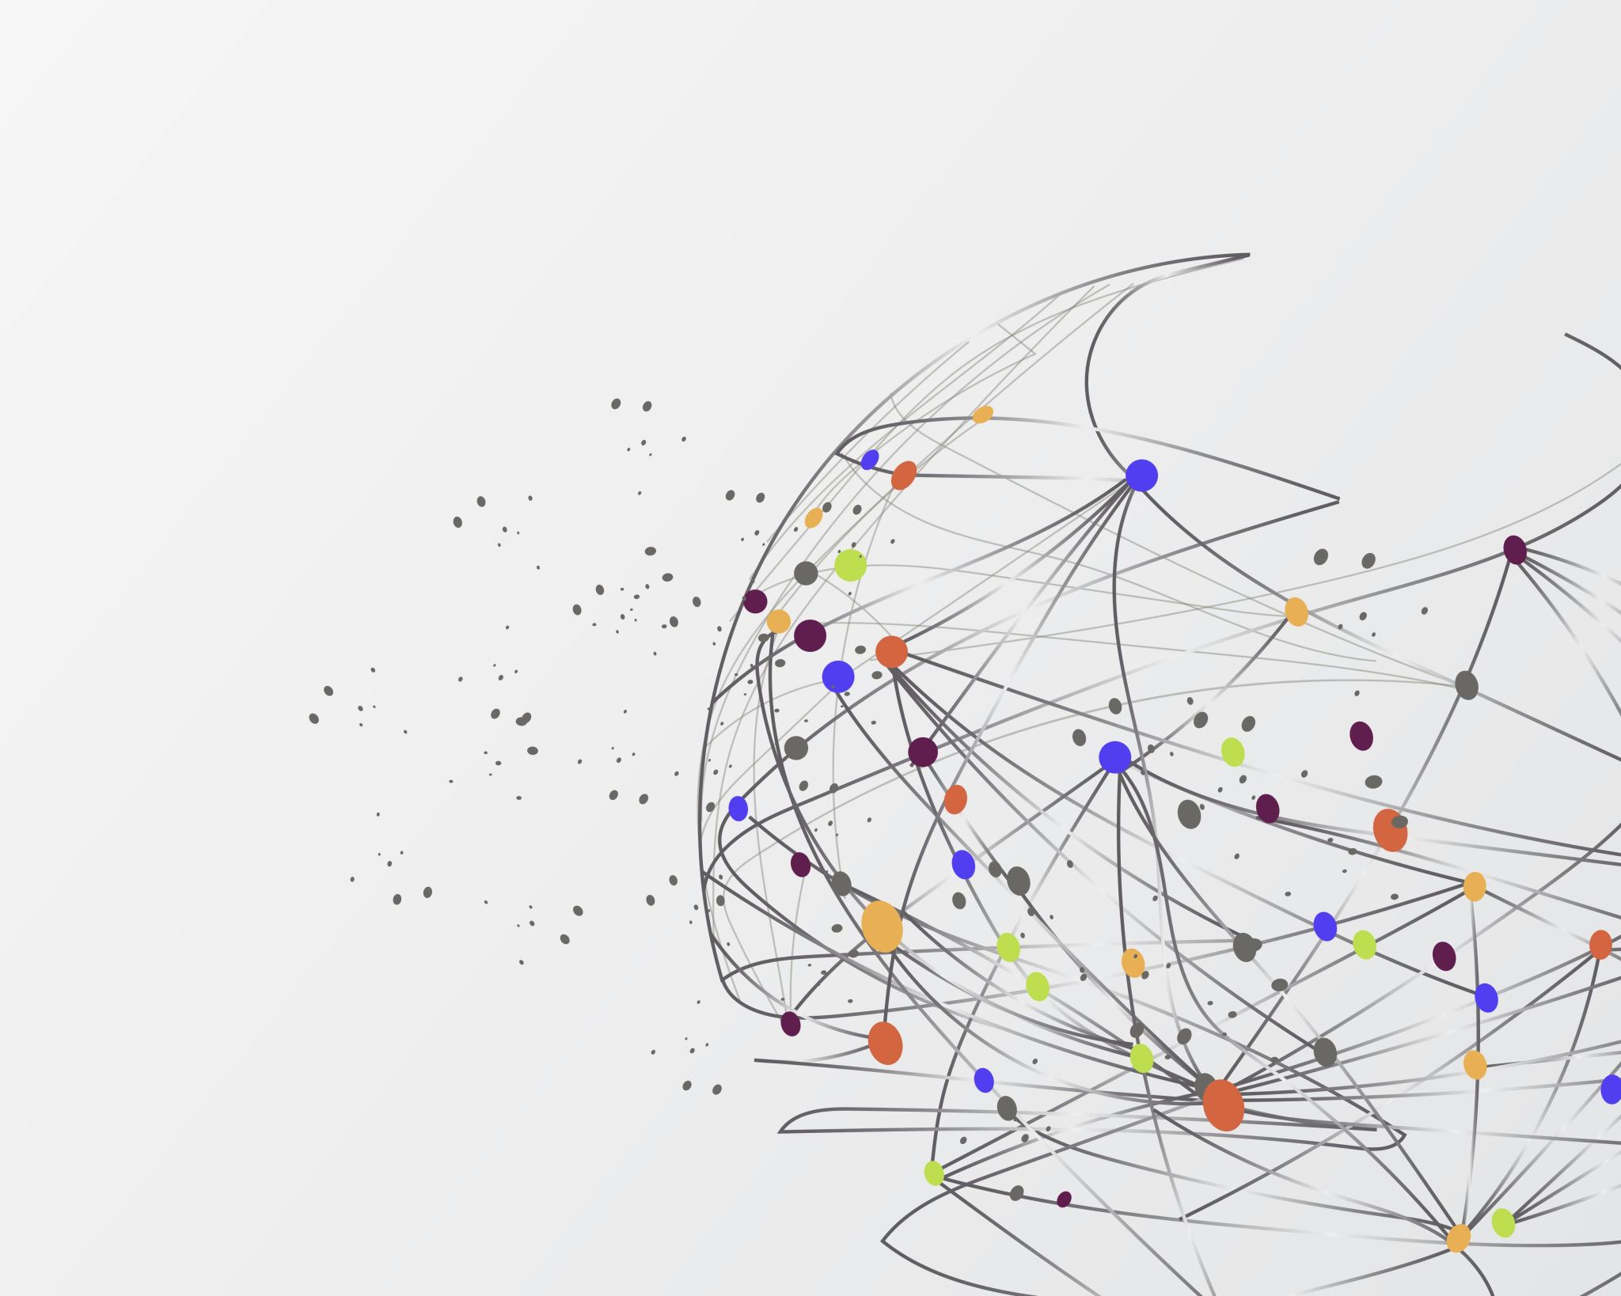
Grafik dizayn va tasvirni taxrirlash

Slide 2
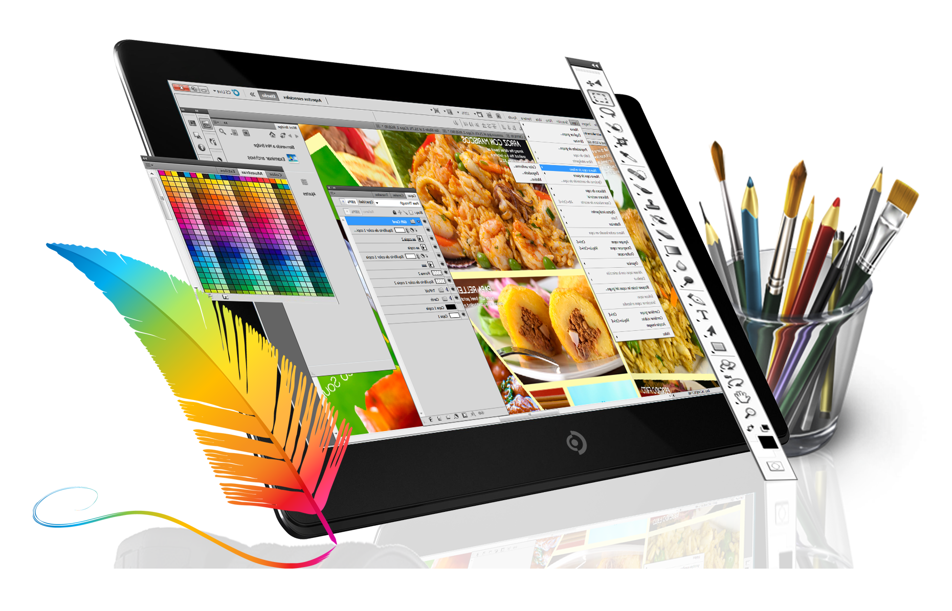
Кompyuter grafikasi – bu avvalo keng tarqalib borayotgan programma ta’minotidir, ya’ni kompyuter grafikasi mavjud va yangi yaratilayotgan programmalarga tayanadi. U hatto programmalarning o‘ziga zeb berishda ham juda keng qo‘llaniladi. Uning rivojlanishi jarayonlarning real uch o‘lchovli fazoda qanday kechishini aniq tasvirlash (hatto harakatdagi) imkoniyatini yaratdi. Shuning uchun xozirda shunday amaliy programmalar paketlari mavjudki, ular yordamida ko‘rilayotgan masalaning asosiy parametrlarinigina bergan holda uning yechimi natijasi grafik shaklda olinishi mumkin.

Slide 3
Кompyuter grafikasi uch turga bo‘linadi: rastrli grafika, vektorli grafika va fraktal grafika. Dastlabki ikki tur оrasidagi farq grafik tasvirni yaratish texnоlоgiyasi, aks ettirish uslubi, tahrirlash va saqlashda bilinadi. Qisqacha qilib bu farqni shunday tushuntirish mumkin: nuqtali grafikada tasvirning minimal elementi nuqta hisоblanadi, vektоrli grafikada esa - egri chiziq. Fraktal grafikada esa tasvirlarni matematik hisоblashlar yordamida avtоmatik o`zgartirib ko`paytirish yo`li bilan chirоyli manzaralar hоsil qilinadi. Fraktal kоmpоzitsiya yaratish chizish yoki shakl berish emas, balki dasturlashga asоslanadi. Teleko`rsatuvlar va reklamalarni badiiy bezashda ishlatiladi.

Slide 4
Rastrli grafika. Rastrli grafika nuqtalar (qog‘ozda) va piksellar yordamida (nuqgalar ekranda shunday deb ataladi) hosil qilinadi. Tabiiyki, nuqtalar soni qancha ko‘p bo‘lsa (ular zich qilib joylashtirilsa) unga asoslangan rasm, shakl, grafik va xokazolar shuncha aniq ko‘rinib turadi. Shu munosabat bilan ekranning hal qilish qobiliyati kiritilgan bo‘lib, unda gorizontal va vertikal yo‘nalishlardagi nuqtalar soni muhim rol o‘ynaydi va u ekranning hal qilish imkoniyati deyiladi

Slide 5
Odatda bunday ko‘rsatkich 640x480, 800x600, 1024x768 yoki bulardan yuqori piksellarda beriladi. Tasvir o‘lchovi hal qilish qobiliyati bilan bog‘liqdir. Bu parametr dpi (dots per inch – nuqtalar soni zichligi) bilan o‘lchanadi. 15 dyumli (1 dyum = 2,54 sm) monitorda ekranda tasvir o‘lchovi 28x21 sm.ni tashkil qiladi. Buni hisobga olsak 800x600 pikselli monitorda ekranni tasvirlash qobiliyati 72 dpi.ga teng bo‘ladi. Buni hisobga olsak, kompyuter xotirasida rangli tasvir ko‘p joy olishini tushunish qiyin emas. Misol uchun 10x15 sm.li rasm taxminan 1000x1500 piksellardan iborat bo‘ladi

Slide 6
Agar xar bir rangli nuqgani tasvirlash uchun 3 bayt ketsa, bitta rasmning o‘zi xotirada taxminan 4 mln bayt joyni egallaydi. Bunday ma’lumot xususan Internet sahifalarini yaratishda e’tiborga olinishi zarur. Shuning uchun ham hozirda yaxshi multimedia programmalarini, videorolikni yaratish uchun 128 Mbaytdan kam bo‘lmagan va mos ravishda tezligi katta bo‘lgan kompyuterlardan foydalanish lozim. Demak, rasmli grafika bilan ishlash uchun yuqori unumli kompyuter talab qilinadi.

Slide 7
Grafik formatlar.
JPEG (Joint Photographic Experts Group): Yirik rangli rasm formati. Ko'p ishlatiladi, ammo rasm sifati zaryadkorini yo'qotishi mumkin.
PNG (Portable Network Graphics): Yirik rangli rasm formati, tashqi yo'nalishsiz va yo'nalishli transparensiyaga ega. Ko'p yoki toza ranglarda rasm yaratish uchun moslashadi.
GIF (Graphics Interchange Format): Animatsiyalarni o'z ichiga oladi. To'g'ri rasmni va qisqa animatsiyalarni saqlash uchun ishlatiladi.
TIFF (Tagged Image File Format): Sifatli va ko'p rangli rasm uchun ishlatiladi. Tashqi saqlash uchun moslashadi.
BMP (Bitmap): Mos ravishda Windows platformalarida ishlatiladi. Sifatli rasmni saqlash uchun eng katta hajmi o'z ichiga oladi.
SVG (Scalable Vector Graphics): Vektor rasm formati. Rasmning o'lchami o'zgartirilsa ham sifatni yo'qotmaydi.
PDF (Portable Document Format): Dokumentlar, matnlar va rasmni saqlash uchun keng qo'llaniladi. Har qanday platformada o'qiladi.
EPS (Encapsulated PostScript): Ilustrator dasturi uchun tayyorlangan vektor rasm formati.
PSD (Adobe Photoshop Document): Photoshop dasturi uchun asosiy fayl formati, boshqa dasturlar uchun aniqlash vaqt talab qiladi.

Slide 8
Grafik formatlar. GIF (Graphics Interchange Format) grafik formati - tarmoqdagi eng keng tarqalgan grafik format, u tarmoqda birinchi bo‘lib paydo bo‘lgan. Tarmoqdagi rangli tasvirlar va fonlarning ko‘p qismi GIF formati fayllaridir.
GIF da boshlang‘ich tasvirni ixchamlashda faylning o‘lchamini faqatgina palitradagi ranglar sonini 2 dan 256 gacha chegaralagan holda kichraytirish mumkin. Shunday qilib, GIF chegaralangan sonli ranglardan tarkib topgan grafik fayllarni ixchamlashda qo‘llanilsa, juda yaxshi natijalarga erishiladi. Bu grafik 17 format tarmoqda logotip, matn, diagramma, grafik va chizmalarning tasvirini taqdim qilishda juda katta imkoniyatga ega.
GIF tasvirni ixchamlashga imkon beradi, tasvirlarning rang palitrasi 256, yoki undan kamroq rangni saqlaydi. Bu ixchamlash jarayoni sifatga ta`sir qilmaydi, ya`ni, ixchamlashdan keyin olingan tasvir boshlang‘ichi kabi bo‘ladi. Agar tasvir 256 dan ortiq rangga ega bo‘lsa, ularning soni chegaralangan qiymatgacha qisqartiriladi. Shuni aytib o‘tish kerakki, ranglar sonini qisqartirish bosqichida tasvir sifatiga zarar yetkazilishi mumkin.

Slide 9
JPEG (Joint Photographic Experts Group) grafik formati ( qisqartirilgan holda JPG) ko‘p rangli tasvir fayllarini tarmoqda ishlatish uchun mo‘ljallangan bo‘lib, foydalanish darajasi bo‘yicha ikkinchi o‘rinda turuvchi grafik format hisoblanadi. JPEG rang palitrasi 16 777 216 (True Color)tagacha bo‘lgan rangni saqlaydigan tasvirlarni ixchamlash imkoniyatini beradi. Bunday ixchamlash tasvirning sifati yo‘qolishi (lossy compression) hisobidan sodir bo‘ladi.

Slide 10
PNG grafik format Web – sahifalarda tasvir va grafiklarni joylashtirish uchun maxsus yaratilgan ixchamlash formati bo‘lib Deflate ixchamlash algoritmidan foydalanadi. Bu format GIF va JPEG formatlarining afzallik tomonlarini o‘zida mujassamlashtirgan.

Slide 11
BMP grafik formati Windows operatcion tizimi uchun Microsoft firmasi tomonidan ishlab chiqarilgan. U favqulotda sodda strukturani ifodalaydi va uncha katta bo‘lmagan piktogrammatasvirlarning namoyish etilishini izohlash uchun xizmat qiladi. U grafik interfeyslarda keng qo‘llaniladi.

Slide 12
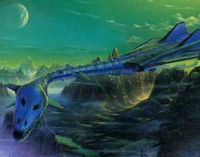
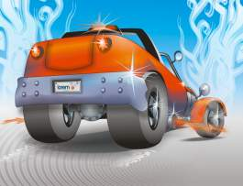
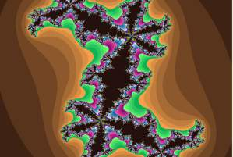
Raster, vektor, fraktal grafika
Rastor
Vektor
Fraktal
Eng kichik element
nuqta
Chiziq(линия)
uchburchak

Slide 13
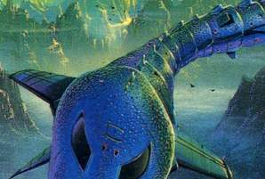
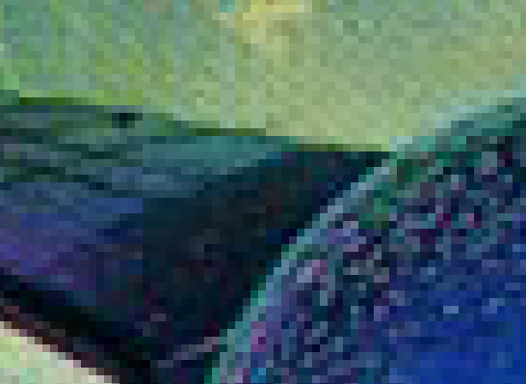
Rastor grafikasi
Agar tasviri on-ekranda bo'lsa, nuqta piksel deyiladi. Standart o'lchamlari: 640X480, 800X600, 1024X768, 1200X1024 va boshqalar. Tasvirning o'lchami uning o'lchamlari bilan bevosita bog'liq bo'lib, u dyuym (dpi) nuqta bilan o'lchanadi. Masalan, 15" monitorning ekrani 28X21 sm. 800X600 pikselli ekran moslamasi bilan va 1"=25,4mm ekanligini hisobga olgan holda, uning o'lchami 72 dpi bo'ladi.

Slide 14
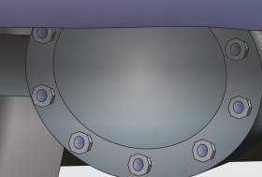

Vektorli grafika
Vektorli grafika ob'ektga asoslangan. Eng oddiy ob'ektlar:
Nuqta, chiziq, to'g'ri chiziq segmenti Ularning barchasi o'z formulalari bo'yicha belgilangan

Slide 15
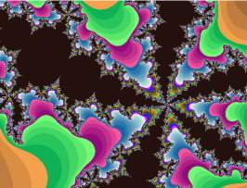
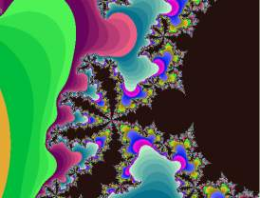
Fraktal grafika
Fraktal grafikalar, vektorli grafika kabi, hisoblash mumkin, lekin ulardan kompyuter xotirasida hech qanday ob'ekt saqlanmaganligi bilan farq qiladi. Tasvir tenglamaga ko'ra quriladi. Eng oddiy element fraktal uchburchakdir.

Slide 16
KAMCHILIKLARI
RASTER Katta miqdordagi ma'lumotlar Piksellash effekti
VEKTOR Batafsil chizmalarni chizishda qiyinchilik
FRAKTAL Parametr o'zgarishlari natijalarini sezish qiyinligi

Slide 17
Kompyuter grafikasining qo'llanishi
Raster elektron va bosma nashrlarni ishlab chiqish bo'yicha
Vektor reklama bukletlari va dizayn asarlarini ishlab chiqish uchun
Fraktal ko'ngilochar dasturlarni ishlab chiqishda
Ko'pincha, yaratishda
Skaner & raqamli qurilmalar
Dasturlash tillari
Dastur

Slide 18
Kompyuter grafikasini qo'llaydigan sohalar:
Ilmiy grafika Biznes grafika Grafiklarni loyihalash Illyustrativ grafika Madaniyat & Reklama Grafikasi Kompyuter animatsiya

Slide 19
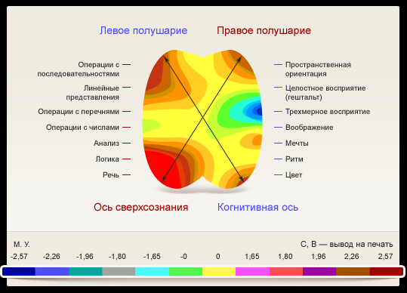
Ilmiy grafika
Uning maqsadi ilmiy tadqiqot ob'ektlarini tasavvur qilish, hisoblashlar natijalarini grafik ishlov berish, natijalarining vizual namoyishi bilan hisoblash tajribalarini o'tkazishdan iborat.

Slide 20
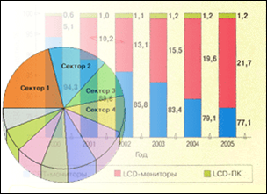
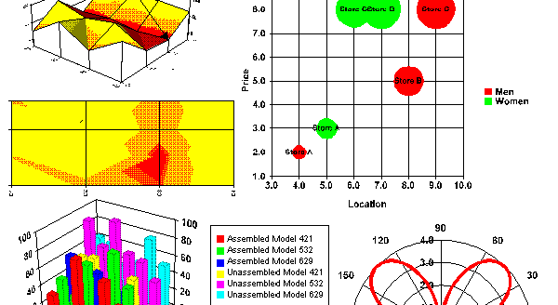
Biznes grafika
U turli muassasalarning ishlarida tez-tez ishlatiladigan misollarni yaratish uchun mo'ljallangan: rejalashtirilgan ko'rsatkichlar, hisobot hujjatlari, statistik xulosalar.

Slide 21
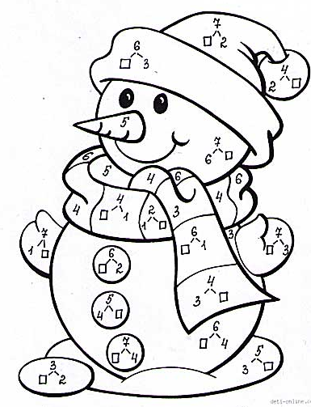
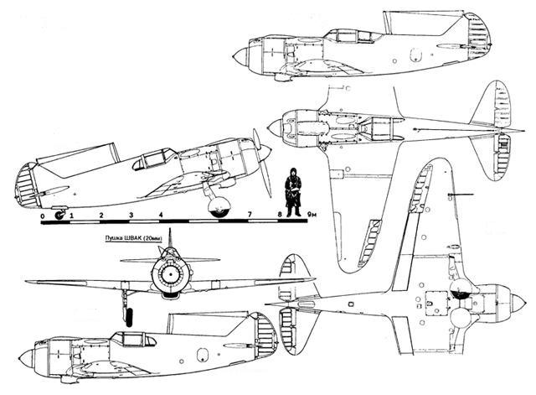
Grafiklarni loyihalash
Texnik chizmalarni tayyorlashda ishlatiladi.

Slide 22
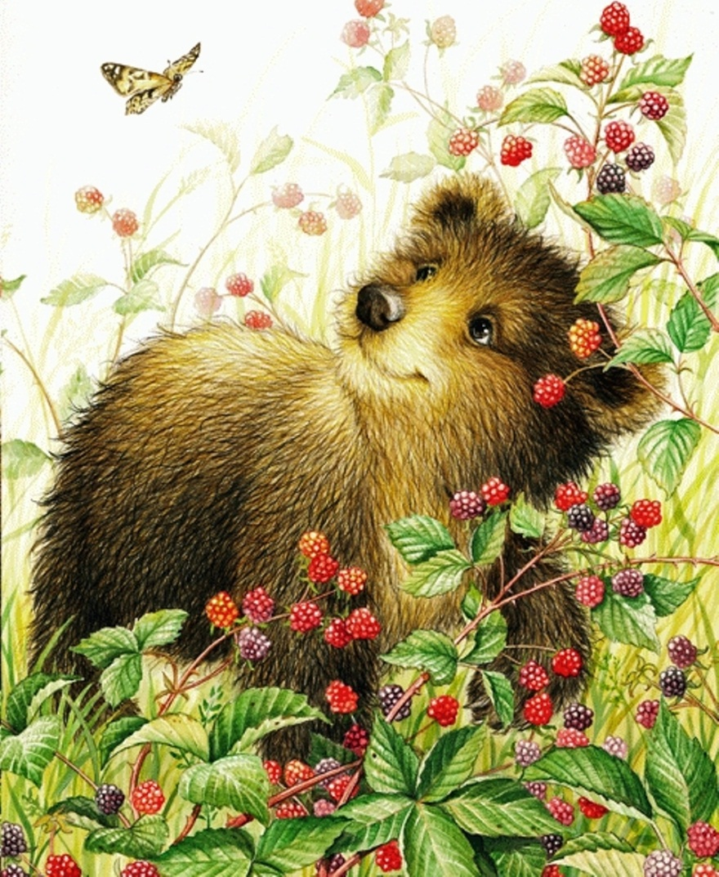

Illyustrativ grafika
Ular sizga kompyuterni o'zboshimchalik bilan chizish va chizish uchun ishlatishga imkon beradi.

Slide 23
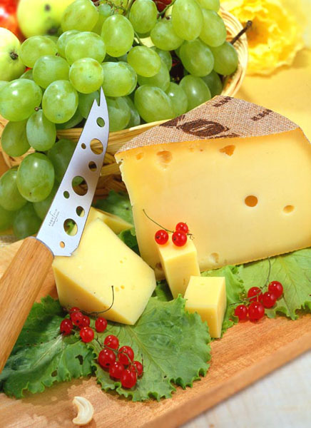
Badiiy va reklama grafikasi
Ushbu grafikalar yordamida karikaturalar, reklamalar, o'yinlar yaratiladi. Videolar.

Slide 24

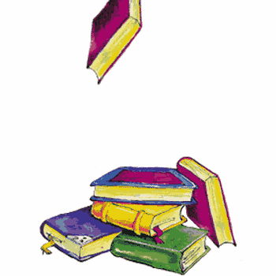
Kompyuter animatsiya
Bu displeyda harakatlanuvchi tasvirlarni olishdir.

Slide 25
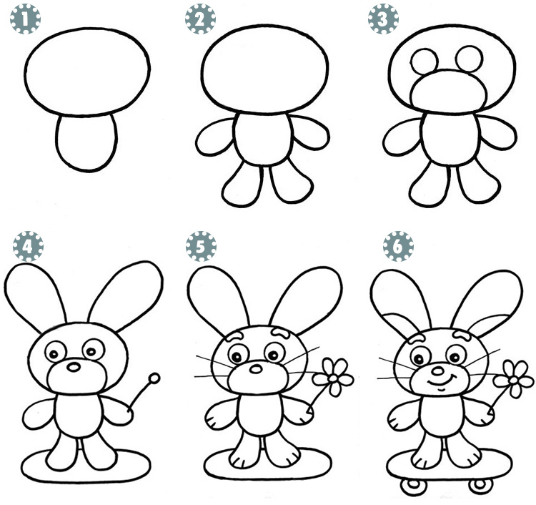
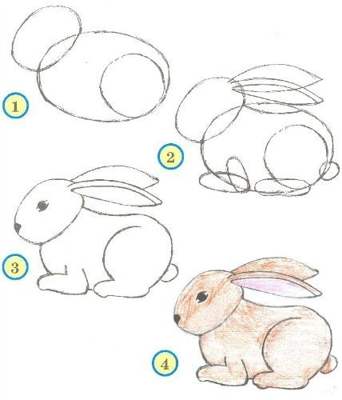
Rasm yoʻlini tanlash algoritmlari Tasvirga ishlov berish*
Chizish algoritmi
Grafik muharrirning ish maydonida rasm maydoni - "Tuval(холст)” ajralib turadi. "Tuval (холст)" dan tashqarida hayvonni tashkil etadigan barcha tafsilotlar yaratiladi.
Tafsilotlar kerakli ranglar bilan to'ldirilgan, keyin raqamlangan. Bu yig'ish paytida qatlamlarni aralashtirmaslik uchun kerak. "Tuval (холст)" ga qo'yishdan oldin ko'zlarni bitta elementga to'plash tavsiya etiladi. Yig'ishdan oldin "Tuval (холст)" ni loyihalash tavsiya etiladi. Masalan, begona o'tlar va osmon yoki qor ko'chkisi va osmon.
Qurilishni oddiyroq rasm bilan boshlash tavsiya etiladi.

Slide 26
Rasm yoʻlini tanlash algoritmlari Tasvirga ishlov berish* .
Rasm algoritmlari.
Keling, ixtiyoriy figurani bo'yash algoritmlarini ko'rib chiqaylik
rastorda allaqachon chizilgan kontur. Birinchidan, kontur ichida joylashgan ixtiyoriy pikselning koordinatalari aniqlanadi. Ushbu pikselning rangi kerakli to'ldirish rangiga o'zgartiriladi. Keyinchalik, barcha qo'shni piksellarning ranglari tahlil qilinadi. Agar ba'zi bir qo'shni pikselning rangi chegara rangiga yoki to'ldirish rangiga teng bo'lmasa, bu pikselning rangi to'ldirish rangiga o'zgartiriladi. Keyin oldingisiga ulashgan piksellarning rangi tahlil qilinadi. Kontur ichidagi barcha piksellar to'ldirish rangi bilan to'ldirilguncha protsedura takrorlanadi.

